Slide 1
Rekayasa Perangkat Lunak Bab 17
TEKNIK PENGUJIAN
PIRANTI LUNAK

Slide 2
Pendahuluan
􀁺 Pengujian dan kualitas piranti lunak merupakan dua hal yang tidak dapat dipisahkan.
􀁺 Pengembangan sistem piranti lunak melibatkan serangkaian aktivitas yang memungkinkan seringnya terjadi kesalahan manusiawi.
Pendahuluan
􀁺 Pengujian merupakan elemen kritis kualitas piranti lunak dan merepresentasikan review tahap akhir spesifikasi, perancangan, dan pengkodean.
􀁺 Pengujian bertujuan menemukan error pada saat program dieksekusi. Pengujian tidak dapat menemukan defect.

Slide 3
Testability
􀁺 Software testability merupakan tingkat kemudahan sebuah piranti lunak untuk diuji.
􀁺 Karakteristik piranti lunak yang testable :
Operability, observability, controllability, decomposability, simplicity, stability, understanability.
Testability (2)
Karakteristik piranti lunak yang testable :
􀁺 Operability : dapat dijalankan dengan mudah
􀁺 Observability : semua faktor yang mempengaruhi keluaran dapat dilihat dengan jelas
􀁺 Controllability : dapat diotomasi & dioptimasi

Slide 4
Testability (3)
Karakteristik piranti lunak yang testable (2) :
􀁺 Decomposability : dapat dibagi sesuai dg modul
􀁺 Simplicity : kesederhanaan (fungsional, struktural, kode)
􀁺 Stability : tidak banyak perubahan, jika ada harus dikontrol
􀁺 Understanability : mudah dipahami (rancangan, dokumen)

Slide 5
Perancangan Test Case
Perancangan test case bertujuan menemukan error selengkap-lengkapnya dengan effort dan waktu sesingkatsingkatnya.
Perancangan Test Case (2)
Produk (piranti lunak) yang direkayasa dapat diuji dalam dua cara :
– Pengujian Fungsional (Black Box Testing)
– Pengujian Internal (White Box Testing)
Perancangan Test Case (3)
􀁺 Pengujian internal secara lengkap membutuhkan banyak waktu sehingga tidak mungkin dilakukan pada program yang besar.
􀁺 Masalah tersebut dapat diselesaikan dengan mengkombinasikan pengujian fungsional, pengujian internal terhadap path-path yang terseleksi, serta pengujian antarmuka.

Slide 6
Pengujian Internal
􀁺 Tujuan : menjamin bahwa seluruh statement dan condition dijalankan minimal satu kali.
􀁺 Hal yang sering terjadi :
– Kesalahan logika dan asumsi dengan proporsi yang berkebalikan dengan kemungkinan eksekusi path.
– Kesalahan perkiraan tentang pelaksanaan eksekusi path.
– Lokasi error tidak tentu (random).
Pengujian Path
Jenis path : sequence, if, while, until, case

Slide 7
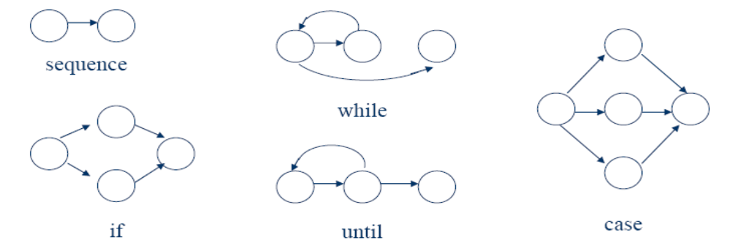

Slide 8
Pengujian Path
􀁺 Cyclomatic complexity (=V(G)) pada piranti lunak merupakan ukuran kompleksitas logika suatu program.
􀂃 V(G) = jumlah decision atau area
􀂃 V(G) = jumlah edge – jumlah node + 2
􀂃 V(G) = jumlah predicate node + 1
􀁺 Cyclomatic complexity berbanding lurus dengan kemungkinan terjadinya error.
Pengujian Path (2)
Contoh
􀂃 V(G) = jumlah decision atau area = 3
􀂃 V(G) = jumlah edge – jumlah node + 2 = 8 – 7 + 2 = 3
􀂃 V(G) = jumlah predicate node + 1 = 2 + 1 = 3

Slide 9
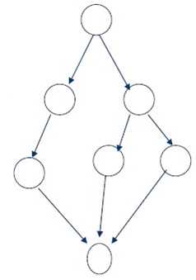

Slide 10
Pengujian Loop
Jenis loop :
→ Simple loop
→ Nested loop
→ Concatenated loop
→ Unstructured loop
Pengujian Loop (2)
Simple Loop

Slide 11
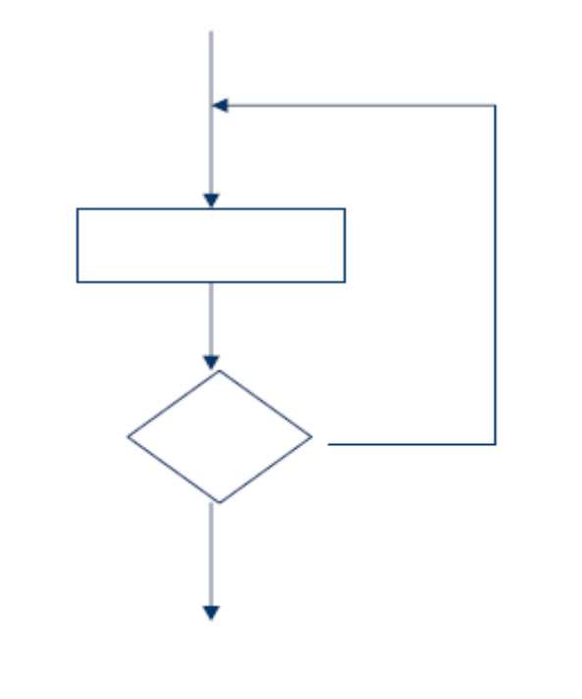
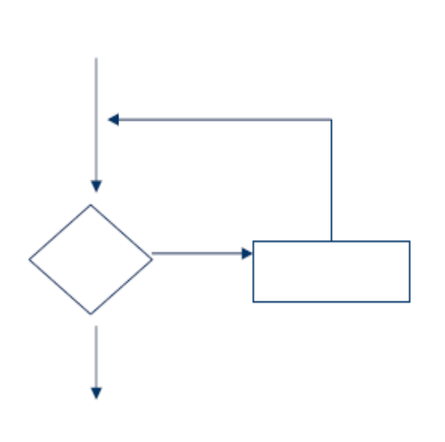

Slide 12
Pengujian Loop (3)
Pengujian simple loop :
􀃎 Uji luar loop (black box testing)
􀃎 Uji dengan 1, 2, m, (n-1), n, (n+1) kali item melewati loop dengan m < n, n adalah jumlah maksimum loop boleh dilewati.
Pengujian Loop (4)
Nested Loop

Slide 13
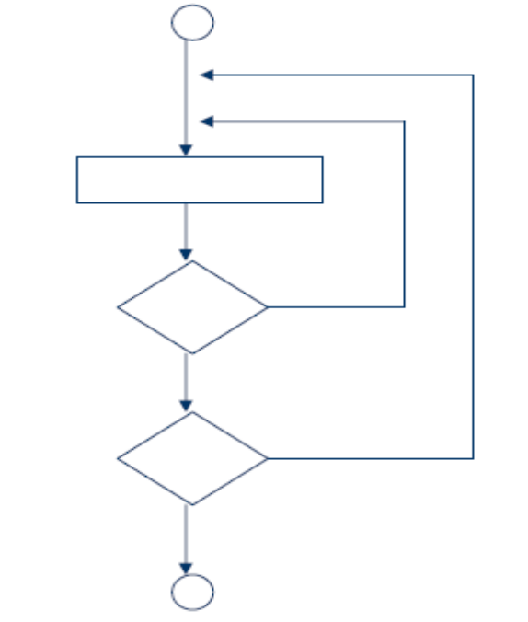

Slide 14
Pengujian Loop (5)
Pengujian nested loop :
􀃎 Mulai dari lop terdalam, semua loop di luarnya diset dengan nilai minimal.
􀃎 Lakukan uji simple loop pada loop terdalam, lakukan juga uji untuk nilai di luar batas.
􀃎 Lakukan uji untuk loop yang lebih luar.
􀃎 Selesaikan sampai seluruh loop teruji.
Pengujian Loop (6)
Concatenated Loop

Slide 15
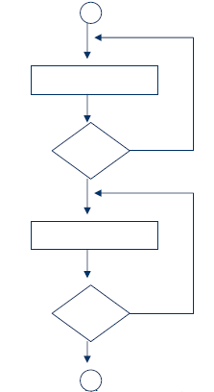

Slide 16
Pengujian Loop (7)
􀁺 Pengujian concatenated loop dapat dilakukan dengan menggabungkan simple loop atau nested loop, tergantung keterikatan data yang melaluinya.
􀁺 Unstructured loop sebaiknya dirancang ulang menjadi lebih sederhana dan mudah diuji.
Pengujian Fungsional
􀁺 Pengujian fungsional (black box testing) berfokus pada kebutuhan fungsional piranti lunak.
􀁺 Pengujian fungsional bukan untuk menggantikan pengujian internal, melainkan
untuk melengkapi.

Slide 17
Pengujian Fungsional (2)
Kategori error yang dicari pada pengujian
fungsional :
1. Fungsi yang tidak betul / tidak ada
2. Kesalahan antarmuka (interfaces)
3. Kesalahan dalam struktur data / akses ke database eksternal
4. Kesalahan performansi
5. Kesalahan inisiasi dan terminasi

Slide 18
Pengujian Fungsional (3)
Equivalence partitioning merupakan metoda pengujian fungsional yang membagi domain masukan ke dalam kelas-kelas data.
Pengujian Fungsional (4)
Perancangan test case untuk equivalence partitioning didasarkan pada evaluasi kelas-kelas yang ekivalen untuk keadaan masukan :
1. Area Code
2. Prefix
3. Suffix
4. Password
5. command

Slide 19
Pengujian Fungsional (5)
Metoda pengujian fungsional yang lain :
– Metoda pendugaan kesalahan.
– Teknik keputusan menggunakan tabel.
– Metoda sebab akibat menggunakan graf.
Pengujian Aplikasi Khusus
Pengujian aplikasi khusus membutuhkan penanganan yang khusus pula, terutama untuk aplikasi-aplikasi yang berhubungan dengan sistem waktu nyata

